Slide 1
И.М. Павлов аатынан Чурапчы орто оскуолата
Вера Кирилловна Захарова-
Саха сириттэн
соҕотох буойун летчик
Толордо: Никифорова Лена
5 кылаас үөрэнээччитэ

Slide 2
Үлэм сыала: Саха дьахталларыттан бастакы уонна соҕотох летчик-буойун Вера Кирилловна Захарова олоҕун,
хорсун быһыытын туһунана үөрэтэн билии, ааҕыыларга кыттыы,
оҕолорго билиһиннэрии, тарҕатыы.
Соруга:
Вера Захарова туһунан литератураны, информационнай источниктары булан матырыйаалы хомуйуу, үөрэтии.
Оҕолору биир дойдулаахпыт Вера Захарова туһунан төһө билэллэрин чинчийэн көрүү.
Вера Захарова туһунан оҕолорго НПК-ларга кыттан, кылаас чаастарыгар сылдьан кэпсээһин, билиһиннэрии.
.

Slide 3
Оскуола оҕолоруттан Вера Захарова туһунан ыйыталастым.
Ыйытыкпар 54 оҕо кытынна

Slide 4
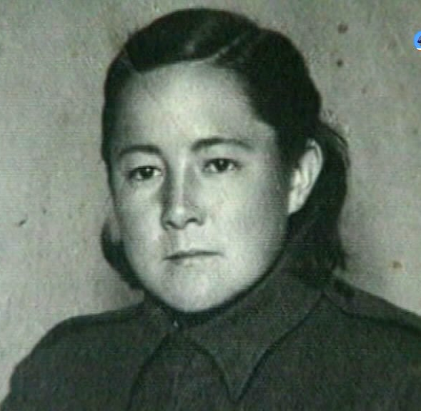
Вера Кирилловна Захарова 1920сыллаахха Өлүөхүмэҕэ төрөөбүтэ. Вера кыра эрдэҕиттэн олус бэһиэлэй, сытыы-хотуу кыыс эбит. Оскуолаҕа үөрэнэ сылдьан, үөрэҕин кэнниттэн киэһэ көмүлүөк оһох сырдыгар
Кырдьаҕастары ааҕарга, суруйарга үөрэтэрэ.
Аҕата Кирилл Захаров диэн Чурапчы Кытаанаҕыттан төрүттээх киһи этэ. Училищаны бүтэрэн, Өлүөхүмэҕэ учууталынан ананан, үлэлии барбыта. Онно сүрэҕин аҥарын көрсөн, нуучча дьаамсык кыыһын кэргэн ылан дойдутугар Чурапчыга 1922с көһөн кэлбиттэр.
Вера ийэтэ эмчит идэтэ суох эрээри, олохтоохтору отунан эмтиирэ.ыраас-чэбдик олоххо үөрэтэрэ. Омугунан- нуучча. Сахалыы сатаан сҥарбат буолан,Вера кыыс ийэтигэр көмөоөһөн өрөбүөччүк буолара. Вера 6 кылааһы бүтэриэр диэри Чурапчыга үөрэммитэ.

Slide 5
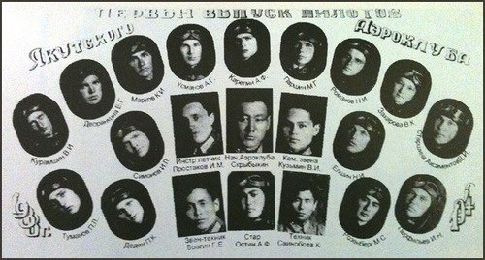
1934с дьиэ кэргэнин Дьокуускайга көһөрөн киллэрэр.
1937с. Вера баҕа санаатын толорон, аэроклубка дьтарыктанан,паршютист-инструтор аатын ылар. Икки кынаттаах ПО-2самолету ыытарга үөрэнэр. Ити дьарыгар сарсыарда олох эрдэ туран, сатыы 10 километры ыраах сири хааман тиийэрэ.

Slide 6
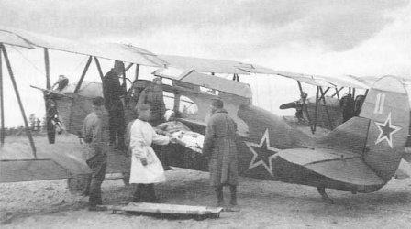
Сэрии саҕаламмытыгар Вера Кирилловна военкомакка тиийэн фроҥҥа бараары көрдөспүтүн, “норуот өстөөҕүн” оҕото диэн аккаастыы сылдьыбыттар.
1943с. Фроҥҥа ыҥырыллан, летчиктары бэлэмниир авиаполкаҕа, салгыы 141-с саитарнай плкаҕа сулууспалыыр. ПО-2самолетунан бааһырбыт байыастары госпиталларга таһар,эмп, ас аҕалар, бойобуой сорудахтарга, разведкаҕа сылдьар.
Самолетунан араас маневрдыыр тактикалары, өстөөх атаакатыттан хайдах куотар ньымалары үчүгэйдик баһылаабыт буолан, күн ахсын 3-4 түү көтүүлэри оҥороро. Биир сыл иһигэр 180 көтүүнү, 200-тэн тахса бааһырбыт байыаһы быыһыыр.

Slide 7
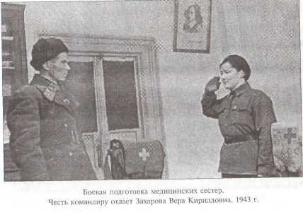
1943с. Атаырдьах ыйын 6 күнүгэр Вера Захарова бойобуой сорудахха сылдьан,самолетун өстөөхтөр сууллараннар, билиэн ылаллар, дэриэбинэҕэ аҕалан, сарайга хаайаллар. Вера атаҕар улааннык бааһырануҥуоҕа көстө сылдьар эбит. Сотору немец санитара кэлэн, атаҕын баайбыт. Билиэннэйдэри кытта салгыы поездка олордон, концлагерьга илдьэн хаайаллар. Онно да сыльан Вера баһырбыттары эмтиирэ, хаайыыттан күрүүллэригэр көмөлөһөрө.

Slide 8
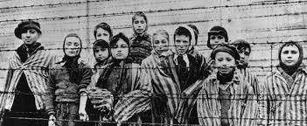
1945с. Тохсунньу ыйга 1-кы Белорусскай уонна 1-кы Польшаны өстөөхтөртөн босхолообуттара, концлагерьтан 1000 –нан нэһиилэ тыыннаах хаалбыт хааллан сытааччылары быыһаабыттара.
Концлагерьтан Вераны быраастар доруобуйатынан, дойдутугар төннөргө эппиттэрин, сэрии бүтэ илик,хайдахтөннүөхпүнүй диэн, урукку авиаполкатын булан, салгыы сэриилэһэ барар.
.

Slide 9
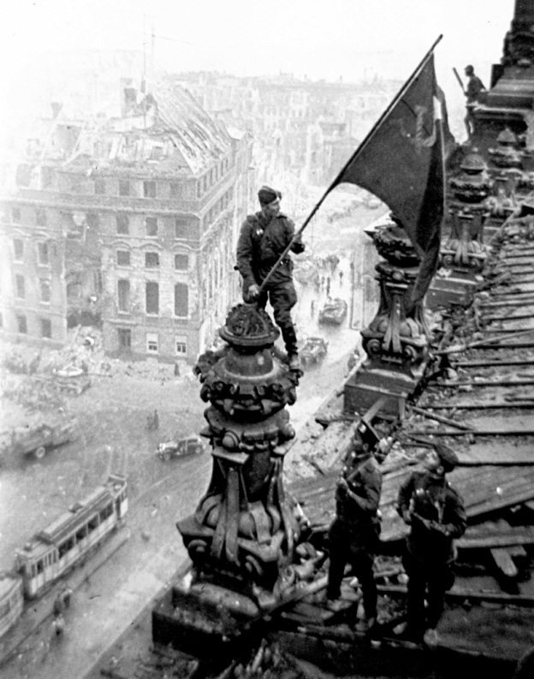
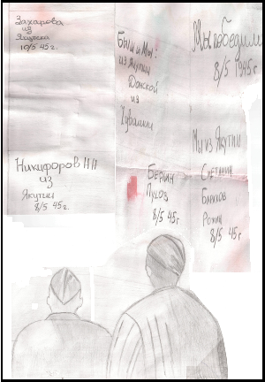
Ол курдук хорсун летчик кыыс Кыайыы өрөгөйүн Германияҕа тиийэн, рейхстаг истиэнэтигэр бэйэтин аатын “Захарова из Якутска” диэн суруйан бэлиэтиир

Slide 10
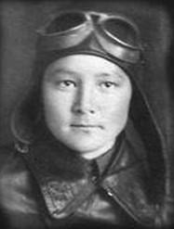
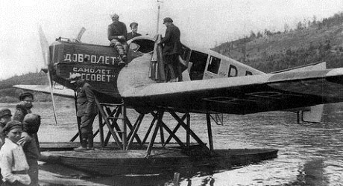
Сэрии сылларыгар хорсун бы7ыытын иһин Вера Захарова
«Аҕа дойду сэриитин 1,2 степеннээх» орденынан
«20 лет победы над Германией»
«50 лет Вооруженных сил СССР» мэтээллэринэн на5араадаламмыта

Slide 11
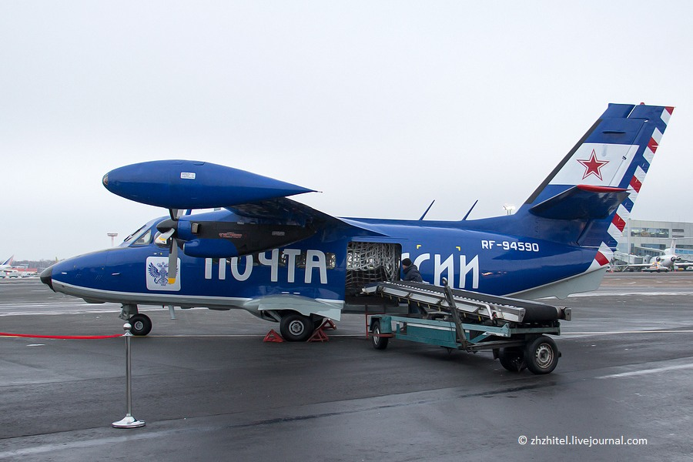
Кэлин сахаттан соҕотох уонна бастакы летчик буойун кыыс Вера Захарова албан аата, Дьокуускай куорат олохтооҕо Николай Томскай этиитинэн, почтаны таһар L-410 самолетка иҥэриллибитэ.

Slide 12
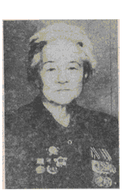
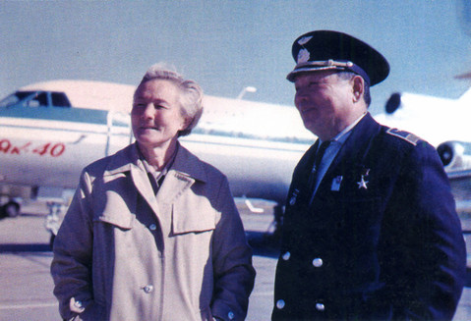
Түмүк
Сахалартан соҕотох уонна бастакы летчик-буойун Вера Кирилловна Захарова олоххо сырдык ыралаах, хорсун санаалаах эдэркээн кыысчаан эр дьону кытта тэҥҥэ сэриилэһэн, биһиги дьоллоох олохпутун тутуспут геройдартан биирдэстэрэ, буоларын үөрэтэн, чинчийэн биллим.
Биир дойдулаахпыт Вера Кирилловна Захарова сырдык аатын киэн туттабыт, кини хорсун быһыыта, сылдьыбыт сырыыта өрүүтүн биһиэхэ холобур буолатуруоҕа диэн эрэнэбит.

